Slide 1
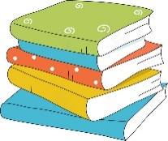
一
下
数
学
第 1 单元 认识图形
讲师：PPT818

Slide 2
认识平面图形
在上学期已经认识了哪几种立体图形，你们还记得吗？

Slide 3
描一描，画一画
圆柱
正方体
长方体
球

Slide 4
描一描，画一画

Slide 5
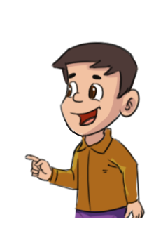
说一说
生活中我们经常见的路标都有那些形状的呢，你们能从中看出都是由哪些基本图形构成的吗？
。。。

Slide 6
分一分
正方形
平行四边形
长方形
三角形
圆

Slide 7
图形的特征
长方形
正方形
有四条边，四个角，直直的
四条边一样长，四个角，方方正正

Slide 8
图形的特征
圆
三角形
没有尖尖的角，都是圆圆的
有三条边，三个角

Slide 9
图形的特征
平行四边形
四条边，四个角，对边同样长

Slide 10
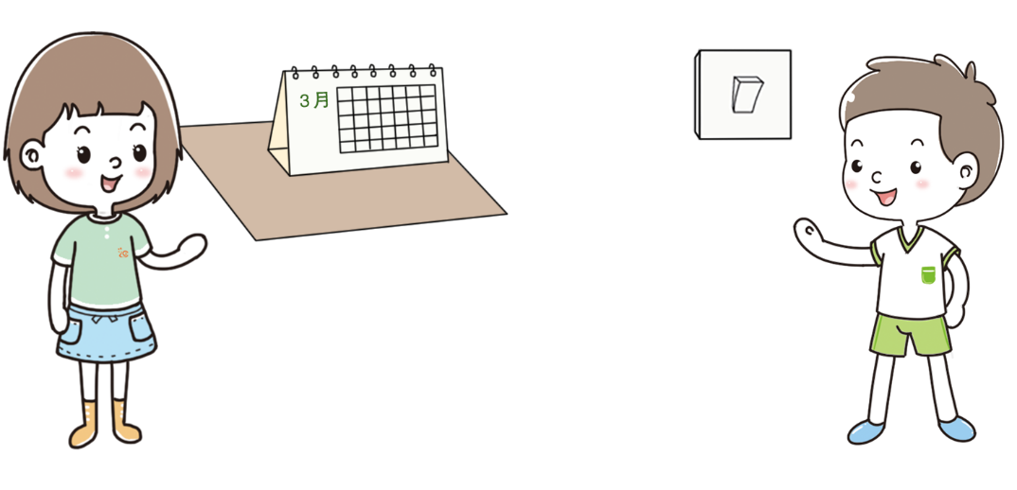
说一说
1. 说一说，你身边哪些物体的面是你学过的图形？
台历的这个地方是三角形的。
开关的面是正方形的。

Slide 11
画一画
2. 画出自己喜欢的图形。

Slide 12
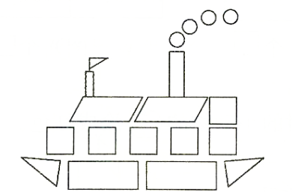
练习题
3. 数一数，填一填。
圆形有 个；正方形有 个；长方形有 个；三角形有 个；平行四边形有 个。
4
6
4
3
2

Slide 13
练习题
4. 选用下面的立体图形画出相应的平面图形。
（1）画一个□要用几号图形？
（2）画一个○要用几号图形？
（3）画一个 要用几号图形？
（4）画一个△要用几号图形？
②
③④
①③
⑤

Slide 14
练习题
认识了长方形、正方形、圆、平行四边形和三角形。

Slide 15
一
下
数
学
感谢各位的聆听
讲师：PPT818

